Slide 1
Общество с ограниченной ответственностью «Новые технологии строительства»
Опыт реализации проекта по созданию промышленного производства модификаторов асфальтобетона на основе активного резинового порошка
М.В. Богомазов
Notes:
Уважаемые коллеги, добрый день! Меня зовут Богомазов Максим я представляю группу компаний Роснано. Хочу поделиться информацией о ходе реализации проекта по созданию промышленного производства модификатора асфальтобетона на основе активного резинового порошка. Об актуальности производимой продукции для дорожной отрасли, а также о тех трудностях, с которыми столкнулась наша компания.
Итак, не смотря на то, что проект «Унирем» существует достаточно давно (с 2005 года), наша компания «Новые технологии строительства», являющаяся 100% дочернем предприятием АО «Роснано», создана относительно недавно (около 3,5 лет назад) и в настоящий момент управляет проектом.

Slide 2
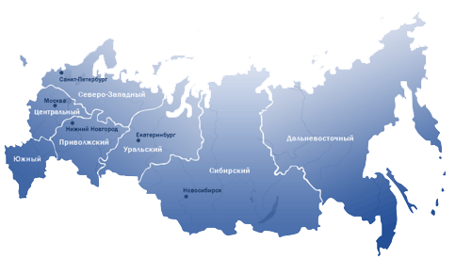
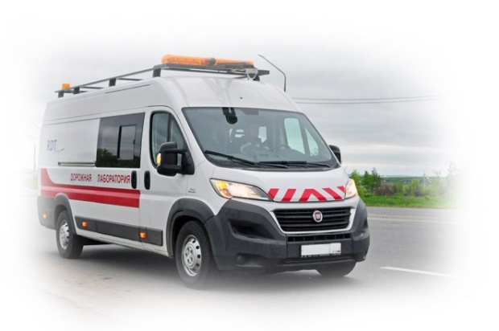
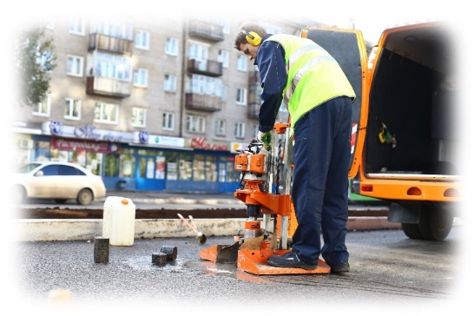
Оценка эффективности модификаторов
Несмотря на то, что проект существует достаточно давно, наша компания, создана в середине 2015 года и в настоящий момент управляет проектом по выпуску модификаторов
2
Notes:
Проект для нас является важным, т.к. помимо основной целевой задачи, направленной на повышение долговечности автомобильных дорог, он позволяет решать и острую экологическую проблему связанную с накоплением и введением в обращение вторичных ресурсов в частности шинной резины.
Для справки на территории РФ ежегодно образуется около1 миллиона тонн покрышек, из которых перерабатывается 20-25%. И это без учета СКГШ, которые образуются в ходе разработке карьеров.

Slide 3
Результаты мониторинговых исследований
Наименование автомобильной дороги | Среднее значение ровности по толчкометру см/км |  | Среднее значение международного индекса IRI м/км |  | Уровень шума транспортного потока Eq Min (дБ) |  | Измерение коэффициента сцепления |  | Прочность нежесткой дорожной конструкции с использованием установки FWD |  | Визуальная оценка состояния покрытия |  | Средняя глубина колеи, мм
 | Участок с применением модификатора | Референтный участок | Участок с применением модификатора | Референтный участок | Участок с применением модификатора | Референтный участок | Участок с применением модификатора | Референтный участок | Участок с применением модификатора | Референтный участок | Участок с применением модификатора | Референтный участок | Участок с применением модификатора | Референтный участок
М-6 «Каспий» | 118,00 | 126,00 | 2,35 | 2,42 | 67,45 | 63,30 | 0,38 | 0,35 | 554 | 536 | 4,8 | 4,5 | 10 | 12
А-132 | 92,00 | 118,90 | 1,86 | 2,90 | 51,1 | 64,4 | 0,33 | 0,36 | 826 | 821 | 4,8 | 4,5 | 0 | 15
1Р119 | 85,00 | 88,30 | 1,77 | 2,09 | 65,0 | 68,5 | 0,37 | 0,37 | 564 | 381 | 4,8 | 4,5 | 10 | 13
М-18 «Кола» | 54,00 | 74,00 | 1,36 | 1,85 | 47,5 | 71,7 | 0,35 | 0,34 | 321 | 313 | 4 | 3,5 | 0 | 2
Р105 | 86,7 | 127,50 | 1,80 | 2,34 | 71,0 | 71,4 | 0,40 | 0,4 | 520 | 348 | 5 | 4,8 | 0 | 2
Краснодар-Ейск | 78,20 | 100,00 | 1,93 | 2,10 | 63,8 | 56,95 | 0,36 | 0,3 | 686 | 392* | 4,5 | 3,5 | 15 | 25
Участки с применением модификатора имеют лучшие показатели ровности, меньшее среднее значение максимальной глубины колеи, более высокую прочность, высокую бальную оценку.
3
Notes:
Одним из первых действий, которое мы совершили была оценка эффективности модификатора «Унирем», путем проведения мониторинга 6 участков автомобильных дорог, расположенных в различных регионах Российской Федерации, устроенных с применением модификатора, и референтных им участков (Волгоградская область: М-6«Каспий», Смоленская область: А-132, Краснодарский край: автодорога «Краснодар-Ейск», Республика Карелия: М-18 «Кола», Московская область: Ногинский район: автодорога Р105, Тамбовская область: автодорога 1Р119 (Орел-Ливны-Елец-Липецк-Тамбов). Мониторинг осуществлялся силами компании ООО «Автодор-Инжиниринг», а так же компанией ООО «ЦМИиС», входящей в группу АНО НИИ ТСК.

Slide 4
Результаты мониторинговых исследований
4
Notes:
На каждом из 12 участков замерялись 6 показателей: продольная ровность, коэффициент сцепления, модуль упругости, средняя глубина колеи, уровень шума, визуальная оценка. В целом можно констатировать, что по всем исследуемым показателям отмечен положительный эффект от применения модификатора УНИРЕМ.

Slide 5
Разработка новых стандартов ООО "НТС"
ПНСТ
5
Notes:
На следующем этапе, принимая во внимания полученные результаты, а так же проведя ряд дополнительных исследований, мы приняли решение о разработки стандартов организации, которые бы гармонизировали в себе все требования, существующей нормативно-технической базы включая предварительные национальные стандарте на основе осмысленного европейского и американского опыта. Стандарты были разработаны, пришло время согласовывать их в Росавтодоре и Госкомпании.
Несмотря на уже имеющийся положительный опыт применения модификатора в новой истории проекта, согласовывать стандарты в Росавтодоре в регламентированный срок нам не удалось. На этот процесс ушло более 2 х лет, на протяжении которых наша организация несла убытки.
Позиция ФДА Росавтодор, являлась крайне жесткой, но, к сожалению, не безосновательной. И вот почему:

Slide 6
Проблемы при применении модификаторов
Нежелание подрядчиков внедрять новые материалы
Негативный опыт от применения некачественных модификаторов на основе резиновой крошки
Производство модификаторов на основе необработанной резиновой крошки
Слабое сопровождение пилотных проектов
Технологические
проблемы
Невозможно подобрать состав абс
Проблемы с уплотнением смеси
Разуплотнение
Несовместимость модификатора с местным битумом
Отсутствие стабилизации ЩМА
Шелушение
Микроволна
Головокружение
Поставки контрафактной продукции
Отсутствие технологических регламентов для работы с модификаторами
Отсутствие службы сопровождения проектов
6
В настоящий момент, нашей организацией,
большинство проблем осмыслены и решены.
Notes:
Основной блок проблем: Имеется негативный опыт от применения некачественных модификаторов на основе резиновой крошки. И наша кампания столкнулась с этим на практике в регионах.
Связано это прежде всего с тем, что производятся некачественные модификаторы на основе не обработанной, «стеклянной», не активированной крошки фракции порядка 1 мм. без применения специальных химических добавок. Такой продукт априори не может положительно влиять на асфальтобетон о чем говорит мировой и полученный еще в Советском Союзе опыт. Только активированная резиновая крошка может использоваться в качестве компонента для производства модификатора.
Имели, к сожалению, и имеют место быть поставки контрафактной продукции. Поставлялась все та же необработанная резиновая крошка под видом модификатора. В этом случае поставщик имеет рентабельность до 500 процентов.
Негативный опыт, связанный с нежеланием подрядчиков внедрять новые материалы.
Подрядные организации не имеют возможности сказать об этом открыто заказчику. Поэтому у кого-то появляются проблемы при подборе состава, укладке и уплотнении смеси, у кого-то, «шелушение», у кого-то «микроволна», «разуплотнение» ну и так далее. Естественно, что всему есть разумное объяснение помимо наличия в смеси модификатора. А иногда действительно и псевдо-модификаторы тому виной.
Следующая проблема: Слабое сопровождение производителями модификаторов пилотных проектов. Отсутствие технологических регламентов на подбор эффективного состава асфальтобетонной смеси с применением модификаторов, ее производства, транспортировки, укладки и уплотнения.
Внедрение новых материалов имеет свои особенности и к сожалению, не всегда квалификации и опыта специалистов на местах хватало для качественного приготовления и укладки асфальтобетонной смеси с использованием модификаторов. К тому же со стороны производителей не предоставлялась документарная и практическая поддержка. Все в купе приводит к плачевным результатам.
Еще одна технологическая проблема имеющая место быть связана с подачей порошкообразных материалов с использованием пневмотранспорта.
Порошкообразный материал плохо подается, забивается, пылит и слеживается. Эти факторы тормозят производственный процесс и вызывают негодование у подрядных организаций.
В настоящий момент обозначенные проблемы на осмысленны и практически все решены. Например, сейчас мы выпускаем модификатор в гранулированной форме, который не имеет технологических.

Slide 7
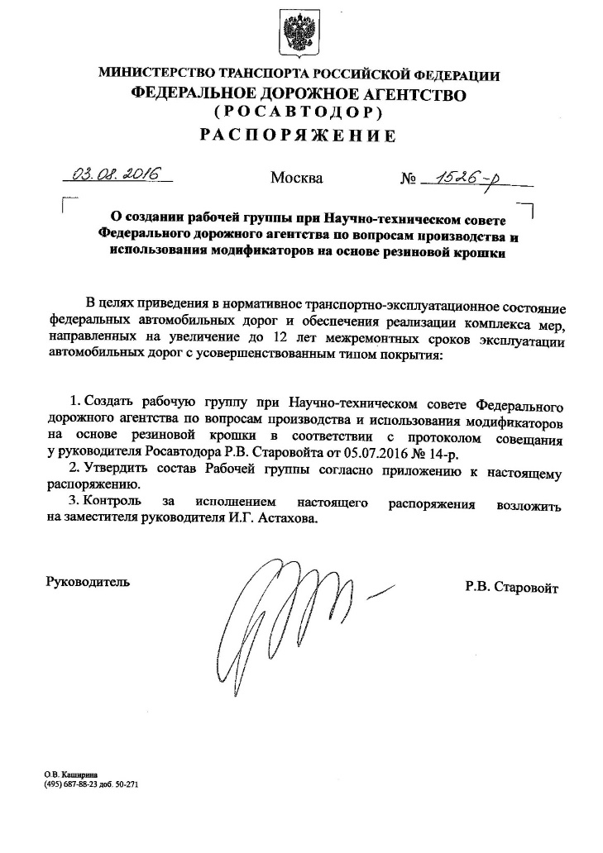
Рабочая группа ФДА «РОСАВТОДОР»
7
Notes:
Возвращаясь к согласованию стандартов в ФДА. При наличии обозначенных проблем, без открытого обсуждения и доказательства эффективности модификатора было не обойтись. Была создана рабочая группа, которую возглавил И.Г.Астахов в ее состав вошли представители ведущих подрядных организаций, профильных ВУЗов, лабораторий, институтов, технические эксперты, производители модификаторов. В ходе деятельности рабочей группы, участниками, были разработаны программа и регламент проведения испытаний. Согласно утвержденным документам, были проведены открытые сравнительные лабораторные испытания модификатора «Унирем». Испытания проводились в присутствии экспертов ФДА Росавтодор, ГК Автодор, ФАУ Росдорнии, АНО НИИ ТСК.

Slide 8
Сравнительные результаты испытаний А 16 ВН с добавлением композиционного материала «УНИРЕМ»
Наименование показателя | Требования ПНСТ 184-2016 | Фактическое значение
 |  | А 16 ВН | А 16 ВН + УНИРЕМ
Содержание воздушных пустот, % | ОТ 2,5 ДО 4 ,5 | 3,8 | 4
Максимальная плотность, г/смЗ | не нормируется | 2,59 | 2,599
Объемная плотность, г/смЗ | не нормируется | 2,492 | 2,496
Пустоты в минеральном заполнителе (ПМЗ), % | не менее 14 | 17,8 | 17,7
Пустоты наполненные битумным вяжущем (ПНБ), % | 70-80 | 78,6 | 77,4
Водонасыщение, %, от объема | ОТ 1,0 ДО 4,0 | 2,6 | 3,1
Глубина колеи, мм | не более 4,0 | 2,5 | 1,5
Угол кривой колееобразования,мм/1000 циклов | не более 0,15 | 0,07 | 0,02
Отношение пыль-вяжущее | 0,6-2,0 | 1,2 | 1,2
Предел прочности при изгибе, МПа | не менее 7,0 | 8,6 | 9,1
Предельная относительная деформация | не менее 0,005 | 0,0072 | 0,0064
Водостойкость | не менее 0,85 | 0,85 | 0,85
8
Notes:
Испытания модификатора «Унирем» продемонстрировали участником эффективность продукта. Мы увидели улучшения свойств контрольной смеси как при испытаниях с высокой плюсовой температурой, так и при отрицательных температурах. Модифицированные композиционным материалом «Унирем» смеси показали преимущества перед контрольными образцами до 70 % по показателю устойчивость к образованию колее и до 20% по пределу прочности при изгибе.

Slide 9
Сравнительные результаты испытаний ЩМА-16 с добавлением композиционного материала «УНИРЕМ»
Наименование показателя | Требования ПНСТ 183 -2016 | Фактические значения
 |  | ЩМА-16 | ЩМА-16 + УНИРЕМ
Содержание воздушных пустот, % | от 2,0 до 4,0 | 2,8 | 2,2
Максимальная плотность, г/см3 | не нормируется | 2,644 | 2,646
Объемная плотность, г/см3 | не нормируется | 2,571 | 2,589
Пустоты в минеральном заполнителе (ПМЗ), % | не менее 16 | 16,8 | 16
Водонасыщение, %, от объема | ОТ 1,0 ДО 3,5 | 2,2 | 1,5
Стекание вяжущего, % | не более 0,20 | 0,04 | 0,05
Глубина колеи, мм | не более 3,5 | 3,4 | 2,5
Угол кривой колееобразования, мм/1000 циклов | не более О,15 | 0,07 | 0,04
Предел прочности при изгибе, Мпа | не менее 7,5 | 8,7 | 10,6
Предельная относительная деформация | не менее 0,005 | 0,0067 | 0,007
Водостойкость | не менее 0,85 | 0,9 | 0,93
9

Slide 10
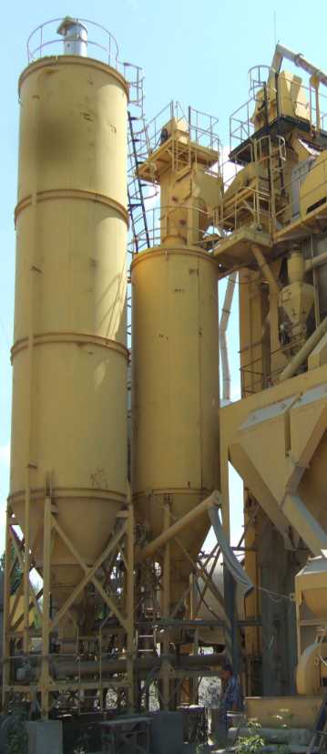
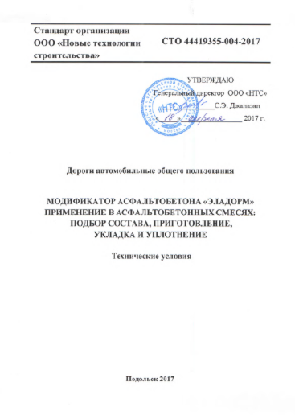
Модификатор «ЭЛАДОРМ»
согласован ФДА «РОСАВТОДОР»
По результатам проведения лабораторных и промышленных испытаний, а так же практического опыта применения модификаторов, было отмечено, что физико-механический показатели модифицированного асфальтобетона превосходят контрольные образцы, в том числе изготовленный с применением ПБВ. При этом при изготовлении модифицированной асфальтобетонной смеси, ее транспортировки, укладки и уплотнении сложностей не возникало.
10
Notes:
Далее были проведены успешные открытые промышленные испытания нашего модификатора. Устроены несколько опытных частков. Коллегами на дороге было отмечено преимущество модификатора и отсутствие проблем при его применении. По результатам испытаний и дальнейшего мониторинга участков автомобильных дорог ФДА «Росавтодор» согласовало стандарты организации на применение модификатора «Унирем» сроком на 5 лет.

Slide 11
Модификатор асфальтобетона на основе активного порошка дискретно-девулканизированной резины
с полимером класс СБС и целевыми химическими добавками
«ЭЛАДОРМ»
11
Notes:
Однако, наша компания не остановилась на достигнутых результатах. Учитывая сложившуюся за последние пару лет тенденцию повышения требований к асфальтобетонам, контракты жизненного цикла, а так же наличие 658 постановления правительства в отношении увеличения межремонтных сроков до 12 и 24 лет, мы создали новый модификатор, выпускаемый под торговой маркой «Эладорм», совместив в нем активный порошок дискретно-девулканизированной резины с полимером класса СБС и рядом других химических компонентов.
Уже проведены испытания как в собственной лаборатории так и в лаборатории АНО НИИ ТСК, НИЦ Газпром-нефть битумные материалы и БГТУ им. Шухова, а так же лабораториях заказчиков. Все результаты имеют схожую положительную динамику. Контрольные составы соответствуют требованиям действующих ГОСТ, ПНСТ, СТО ГК Автодор. Асфальтобетоны, модифицированные композиционным материалом «Эладорм», по своим физико-механическим свойствам превосходят контрольные. Понятно, что контрольные и модифицированные смеси изготавливались с использованием одних и тех же инертных материалов и вяжущего.

Slide 12
Результаты сравнительных исследований
НИЦ ООО “ГАЗПРОМНЕФТЬ-БМ”
Наименование показателя | Ед.изм. | Значение показателя
 |  | Тип А м1 | Тип А м1 (Эладорм) | Тип А₂₀ | Тип А₂₀ (Эладорм) | ЩМАС-20 | ЩМАС-20 (Эладорм)
 |  | ГОСТ 9128 |  | СТО 2.18-2015 |  | ГОСТ 31015
Средняя плотность | г/см³ | 2,65 | 2,63 | 2,65 | 2,63 | 2,64 | 2,62
Пористость минеральной части | % | 14,2 | 14,6 | 14,2 | 14,2 | 15,0 | 15,3
Остаточная пористость | % | 2,6 | 3,7 | 2,6 | 3,7 | 2,1 | 2,6
Водонасыщение | % | 2,1 | 2,5 | 1,8 | 2,6 | 1,9 | 2,3
Предел прочности при сжатии, при температуре 20 ⁰С 50 ⁰С 0 ⁰С | МПа | 3,5 1,9 10,6 | 6,8 2,6 10,9 | 6,7 2,7 10,4 | 7,6 2,9 10,8 | 4,0 1,4 - | 5,3 2,2 -
Водостойкость |  | 0,98 | 1,0 | 0,9 | 1,0 | - | -
Водостойкость при длительном водонасыщении |  | 0,86 | 0,94 | 0,85 | 0,97 | 0,87 | 0,98
Сдвигоустойчивость по: коэффициенту внутреннего трения сцеплению при сдвиге при температуре 50 ⁰С | - МПа | 0,95 0,53 | 0,99 0,75 | 0,94 0,62 | 0,94 0,70 | 0,99 0,29 | 0,97 0,46
Трещиностойкость | МПа | 5,6 | 5,8 | 5,7 | 5,9 |  | 4,9
Показатель стекания вяжущего | % | - | - | - | - | 0,10 | 0,08
Средняя глубина колеи при температуре 60°С после 30000 проходов колеса | мм | 8,55 | 2,1 | 3,5 | 2,0 | 2,5 | 1,8
Угол наклона кривой колееобразования | мм/1000 циклов | 0,48 | 0,05 | 0,11 | 0,03 | 0,04 | 0,02
12
Notes:
На слайде представлены результаты лаборатории Гапромнефть Битумные Материалы:
1) плотный тип А марка I по ГОСТ 9128 контрольный состав: колея после 30 тысяч проходов – 8,5 мм с Эладормом – 2,1. В четыре раза нам удалось улучшить результат.
2) ПДА А20 по СТО 2.18 без модификатора колея при 30 тысячах прохода 3,5 мм, с Эладормом – 2 мм. Улучшение на 75 процентов.
3) ЩМА – 20 по ГОСТ 31015 колея с такой же нагрузкой 2,5 мм на контрольном составе, на составе с применением модификатора «Эладорм» результат удалось улучшение на 40 процентов. Глубина колеи составила 1.8 мм. Стабилизирующая добавка в ЩМА с Эладормом не вводилась. Показатель стекания – 0,08.

Slide 13
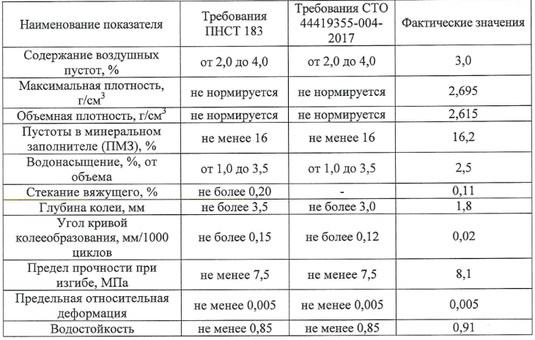
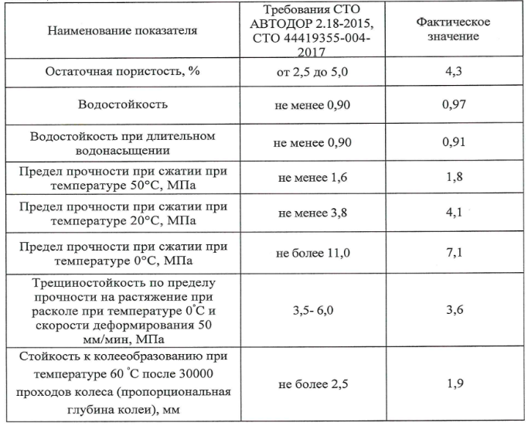
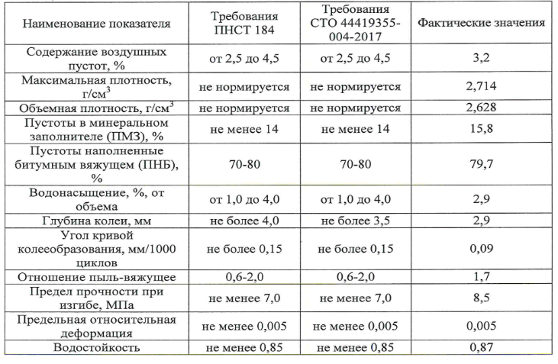
Результаты испытаний АНО НИИ ТСК
13
Notes:
Испытания, проведенные в АНО НИИ ТСК, так же подтверждают, смеси, модифицированные композиционным материалом Эладорм, соответствуют требованиям ПНСТ 183, 184 и улучшают характеристики асфальтобетонов. Предел прочности при изгибе повышается до 20%, сопротивляемость к колееобразованию до 100%.
Результаты испытаний всех трех лабораторий подтверждают, что модификатор асфальтобетона «Эладорм», впрочем как и «Унирем», могут применяться для изготовления полимер-дисперсно-армированных асфальтобетонов и выдерживают все требования к ним, предъявляемые СТО ГК Автодор.

Slide 14
Результаты сравнительных испытаний
смеси ЩМА-15 ООО «НТЦ ИСТиМ»
№ п/п | Наименование показателя | Требования ГОСТ 31015-2002 (II –III Д-К З) | Состав №1 БНД 60/90 c Viatop 0,5%(МЧ) | Состав №3 БНД 60/90 с Эладорм III | Состав №5 ПБВ-60 c Viatop
 |  |  |  | 10% (Б)210
1 | Средняя плотность, г/см³ | не регламентируется | 2,59 | 2,59 | 2,59
2 | Устойчивость к расслаиванию по стеканию,% | не более 0,20 (0,07÷0,15) | 0,11 | 0,13 | 0,12
3 | Пористость минеральной части, % | 15 ÷ 19 | 18,6 | 18,7 | 18,6
4 | Остаточная пористость, % | 1,5 ÷ 4,5 | 3,4 | 2,6 | 3,3
5 | Водонасыщение, % по объему | 1,0 ÷ 4,0 | 2,2 | 2,3
6 | Предел прочности при сжатии, МПа при температуре 20 °С при температуре 50 °С | не менее 2,2 0,65 | 2,7 0,67 | 3,4 1,04 | 3,2 0,88
7 | Сдвигоустойчивость температуре 50 °С : коэффициент внутреннего трения сцепление при сдвиге при, МПа | не менее 0,93 0,18 | 0,93 0,21 | 0,94 0,27 | 0,93 0,27
8 | Трещиностойкость - предел прочности на растяжение при расколе при температуре 0 °С, МПа | не менее 2,5 не более 6,0 | 4,5 | 4,0 | 4,1
9 | Колейность: Глубина колеи, мм Угол наклона кривой колееобразования, WTS | Испытание проведено в соответствии с ПНСТ 180 | 6,75 0,15 | 1,38 0,021 | 2,3 0,53
14
Notes:
В лаборатории ООО «НТС» сравнивались смеси ЩМА-15 на БНД 60/90 с Виатопом, на ПБВ 60 и на БНД 60/90 с добавлением материала «Эладорм». Тенденции устойчиво сохраняются.
Показатель тот же – колея: на БНД – 6,75 мм, на ПБВ 2,3 мм, с Эладормом – 1,38 мм. Улучшение почти в 5 раз по сравнению с не модифицированным битумом, на 70 процентов по сравнению с ПБВ. Стабилизирующая добавка в ЩМА с Эладормом не вводилась. Показатель стекания – 0,13.

Slide 15
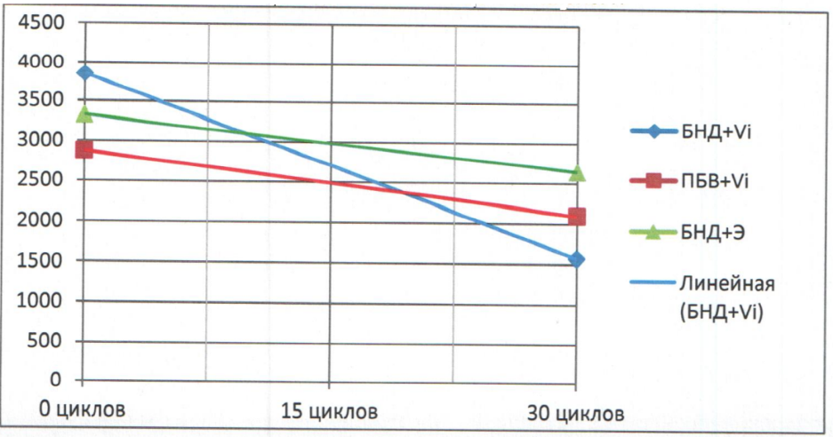
Испытания на морозостойкость
Образцы испытаны на жесткость в соответствии с EN 12697-26 методом IT-CY "Испытание с приложением косвенного растяжения к цилиндрическим образцам"
15
Notes:
Помимо этого мы провели испытания на морозостойкость. В результате выявили, что после 30 циклов замораживания/ оттаивания жесткость образец на БНД упала в 2,5 раза, образец асфальтобетона на ПБВ потерял в жесткости 37%, жесткость образца с применением модификатора Эладорм упала на 26%.
Далее мы образцы раскололи и ожидаемо получили большую работу при расколе модифицированного образца.

Slide 16
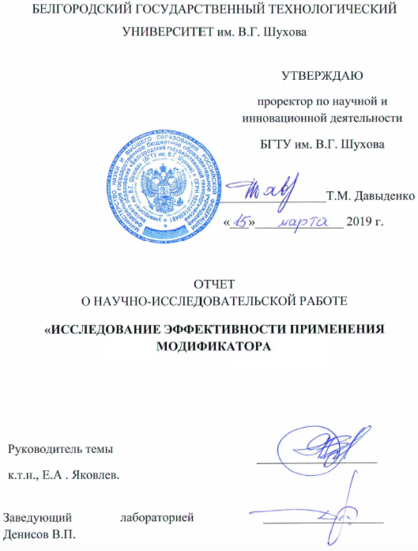
Усталостные испытания БГТУ им. Шухова
16
Notes:
В БГТУ им. Шухова совместно с МАДИ (ГТУ) проведены усталостные испытания модифицированного асфальтобетона по результатом которых ясно, что модифицированный асфальтобетон выдерживает при температуре 15 градусов 76 тысяч циклов до разрушения что на 31 тысячу больше по сравнению с контрольным образцом.

Slide 17
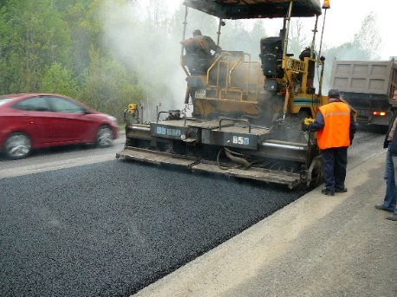
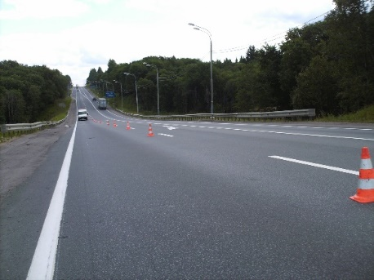
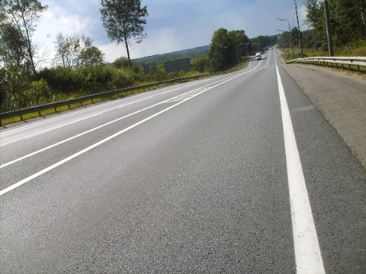
Опыт и география применения
Модификаторы, производимые ООО «НТС», успешно внедряются на территории следующих регионов: Белгородская область, Орловская область, Курская область, Калужская область, Рязанская область, Тульская область, Калининградская область, Волгоградская область, Самарская область, Ленинградская область, Челябинская область, Ставропольский край, Алтайский край, республики Дагестан и Татарстан и другие.
С применением выпускаемых ООО «НТС» модификаторов успешно устроено более 3 миллионов квадратных метров асфальтобетонного покрытия.
17
Notes:
В настоящий момент материалы проходит испытания и внедряются на территории многих субъектов РФ. Это и Самарская, Иркутская, Калиниградская, Тульская, Курская, Белгородская, Рязанская области, Ставропольский край и республика Дагестан, Алтайский край, и так далее). Отрабаы рецептуры совместно с подрядными организациями, работающими на объектах ГК Автодор (Донаэродорстрой, ТСМ, Идж Ичташ), представлены материалы в ДСК Автобан и Крокус Групп).

Slide 18
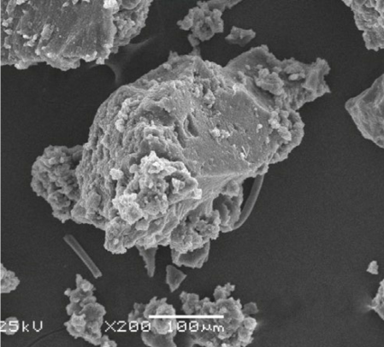
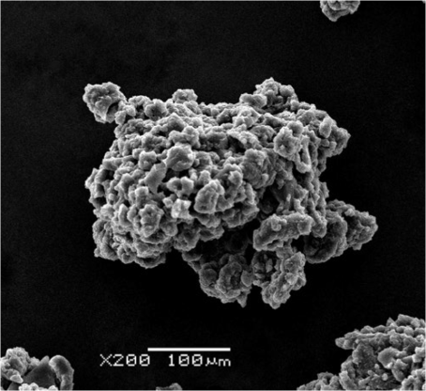
Конкурентные преимущества
1. Для производства модификатора ЭЛАДОРМ используется только АПДДР (активный порошок дискретно девулканизированной резины) В соответствии с требованиями ГОСТ Р 55419-2013, для производства модификатора необходимо применять АПДДР. Обычный резиновый порошок, полученный на ножевых дробилках или вальцах, не подходит для производства качественного модификатора. ООО «НТС» активирует резиновый порошок на собственном производстве, путем переработки РК на диспергаторах.
18
Исходное сырье – резиновый порошок фракции 0,63 мм.
АПДДР
Notes:
Хотел бы рассказать за счет чего нам удалось этого достичь:
При производстве модификаторов используется только АПДДР (активный порошок дискретно девулканизированной резины), получаемой при помощи технологии высокотемпературного сдвигового измельчения, разработанной институтом химической физики Российской академии наук. АПДДР получается при переработки резиновой крошки на диспергаторах. Обычная резиновая крошка не может применяться при производстве модификатора.
Отличие между обычным резиновым порошком и АПДДР Вы можете видеть на слайде.

Slide 19
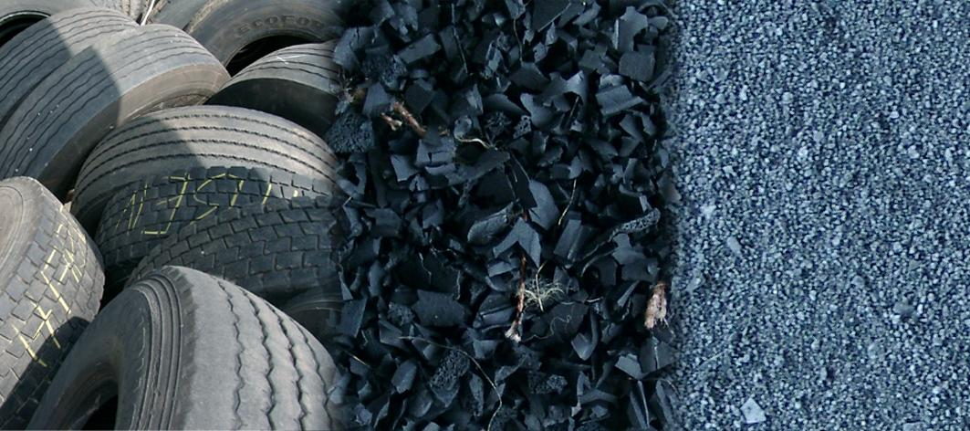
Конкурентные преимущества
2. Качественное исходное сырье.
Для производства модификатора ЭЛАДОРМ используется преимущественно шинная крошка, полученная путем переработки грузовых импортных и отечественных покрышек. Наличие сортировки исходного сырья является обязательным условием для поставщиков резиновой крошки для ООО «НТС».
Вся поставляемая резиновая крошка проходит испытания на соответствие предъявляемым требованиям в Центре лабораторных испытаний ООО «НТС»
19
Notes:
Для производства модификатора преимущественно используется шинная крошка, полученная путем переработки грузовых покрышек. Это условие обеспечивает стабильность исходного сырья. На предприятии функционирует лаборатория, контролирующая качество используемых компонентов.

Slide 20
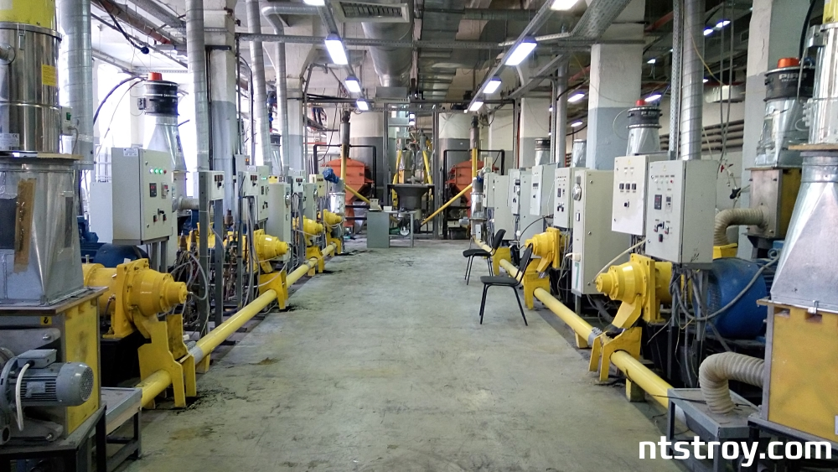
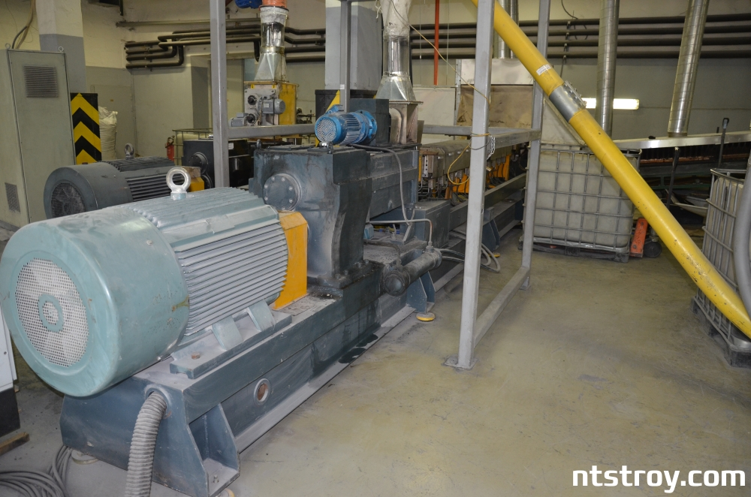
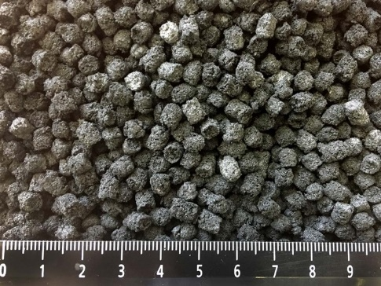
Конкурентные преимущества
3. Усовершенствованы производственные процессы и оборудование.
4. Производство модификатора в гранулированной форме.
Модификатор в виде гранул обладает рядом преимуществ:
не слеживается;
имеет увеличенный срок хранения;
более технологичен, при использовании в качестве подачи пневмотранспорта.
20
Notes:
Кроме того мы повысили культуру производства в целом, модернизировали производственные процессы и оборудование увеличив качественные характеристики активного резинового порошка и гранул.
Мы освоили производство модификатора в гранулированной форме, который: не слеживается; имеет увеличенный срок хранения; более технологичен, при подачи.

Slide 21
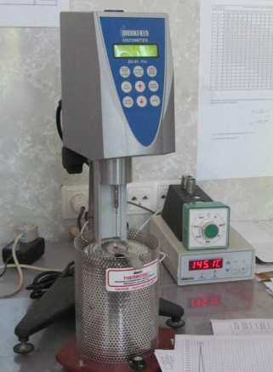
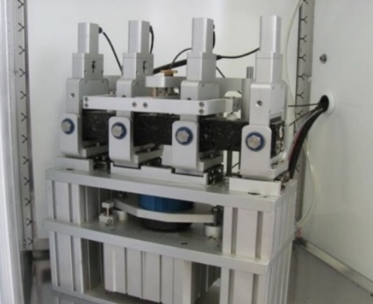
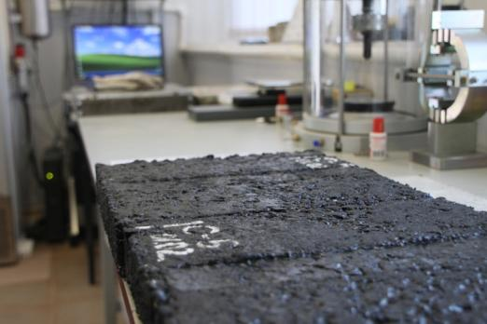
Конкурентные преимущества
5. Центр лабораторных испытаний
Центр оснащен современным комплексом средств и оборудования, необходимым для испытания материалов, подбора составов асфальтобетонных смесей, приготовления образцов и проведения испытаний образцов и кернов по действующим отечественным стандартам (ГОСТ 12801, 9829, 31015, ОДМ, ПНСТ); EN и американским ASTM (AASHTO) - стандартам.
Центр лабораторных испытаний аттестован на соответствие компетентности испытательной лаборатории требованиям, предъявляемых в дорожном хозяйстве и строительной индустрии.
контроль качества выпускаемой продукции;
постоянное совершенствование модификаторов асфальтобетона;
оказание сторонним организациям услуг по испытаниям дорожно-строительных материалов.
21
Notes:
Наша компания и сама располагает аттестованным центром лабораторных испытаний, обладающим современным оборудованием и подготовленными компетентными кадрами. В задачи центра входит контроль качества выпускаемой продукции, постоянное совершенствование выпускаемой продукции. Так же центр оказывает внешним организациям услуги по лабораторным испытаниям. Мы участвуем в работе «Автодор-Инжиниринг» по сопоставительным испытаниям битума.

Slide 22
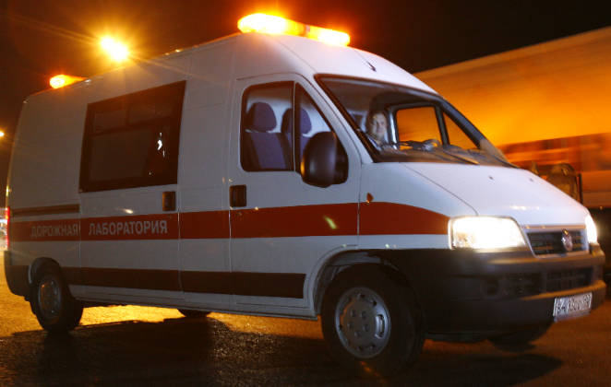
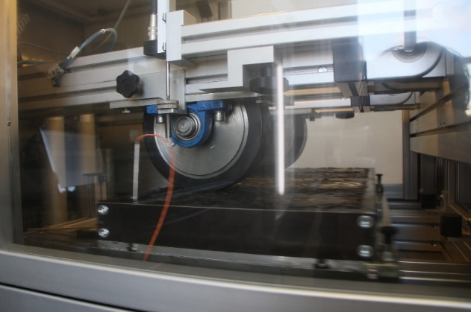
Конкурентные преимущества
6. Сопровождение проектов
Внедрение модификатора «Эладорм» происходит при комплексной поддержке специалистов ООО «НТС», включающей подбор состава асфальтобетонной смеси на применяемых Заказчиком материалах, контроль за производством, укладкой и уплотнением модифицированной асфальтобетоннной смеси согласно стандартам и регламентам ООО «НТС». Обозначенный подход позволяет гарантировать Заказчикам высокое качество и повышенный срок службы асфальтобетонных покрытий автомобильных дорог.
Сопровождение проектов осуществляется с привлечением специалистов центра лабораторных испытаний.
22
Notes:
На предприятии создана и функционирует служба сопровождения проектов. Внедрение модификатора «Эладорм» происходит при комплексной поддержке специалистов ООО «НТС», включающей подбор состава асфальтобетонной смеси на применяемых Заказчиком материалах, контроль за производством, укладкой и уплотнением модифицированной асфальтобетоннной смеси согласно стандартам и регламентам ООО «НТС».

Slide 23
Эффективность доказана, стандарты согласованы, разработан новый продукт, справедливость и деловая репутация проекта восстановлены
Проблемы внедрения модификатора
Отсутствие единого механизма централизованного внедрения новых материалов и технологий в дорожном строительстве
Множество подрядных организаций и заказчиков хотят работать по старинке (ГОСТ 9128) и ничего не менять
Отсутствие на государственном уровне соответствующей современным требованиям нормативно-технической базы на модифицированные асфальтобетонные смеси и вяжущее материалами класса «УНИРЕМ» и «ЭЛАДОРМ»
23
Notes:
Итак, эффективность доказана, стандарты согласованы, новый материал разработан, справедливость и деловая репутация проекта «Унирем» – восстановлены. Однако в настоящий момент нам не удалось в полной мере справиться с проблемой внедрения модификатора, ввиду того, что:
В России, в дорожно-строительной области (впрочем как и в других областях) не существует единого централизованного механизма внедрения новых материалов. Множество проведенных нами испытаний в авторитетных лабораториях не признаются в регионах, мы вынуждены проходить испытания в местных лабораториях снова и снова, откладывая промышленное внедрение модификатора минимум на полтора-два года.
Немало подрядных организаций и подрядчиков, которые хотят работать по устаревшему ГОСТ 9128 и ничего не менять. Надумываются сложности и обременения. Радует, что после изменения НТД все больше специалистов задумываются о качестве асфальтобетона.
Отсутствует на государственном уровне соответствующая современным требованиям нормативно-техническая база на модифицированные асфальтобетонные смеси и на модифицированное вяжущее материалами класса «Унирем» и «Эладорм».
Здесь так же есть позитивные движения. В разработке комплект стандартов на модифицированное вяжущее, который, я надеюсь, учтет возможность применения не только полимеров класса СБС.

Slide 24
Спасибо за внимание
24
Notes:
На этом у меня все, спасибо за внимание, готов ответить на возникшие вопросы, услышать ваши рекомендации.

